Slide 1

Crisi e risanamento della finanza pubblica: l’impatto sui Comuni

Slide 2
Il contributo dei Comuni al risanamento
della finanza pubblica dal 2010 al 2015…
I Comuni hanno assicurato un rilevante contributo al risanamento della finanza pubblica nel periodo 2010-2015, come riconosciuto anche da ISTAT, Banca d’Italia e Corte dei conti
Un contributo sproporzionato rispetto al peso del comparto sulla finanza pubblica nel suo insieme (7,4% della spesa) e sul debito della PA (2,1%), ma anche con riferimento al ruolo dei Comuni nella fornitura di servizi sociali, nella regolazione dell’economia urbana e negli investimenti locali
Il confronto territoriale restituisce una distribuzione pro capite della manovra nominale 2010-2015 piuttosto omogenea tra le diverse aree del Paese, pur evidenziando una certa distanza tra Centro e Mezzogiorno

Slide 3
…Il contributo dei Comuni al risanamento
della finanza pubblica dal 2010 al 2015
L’analisi della manovra nominale 2010-2015 ripropone tra le diverse classi demografiche il classico andamento a U, fatta eccezione per i Comuni fino a 1.000 abitanti, che non hanno subito il taglio dei trasferimenti ex dl 78/2010 e sono stati fin qui esclusi dai vincoli del Patto di stabilità
L’onere finanziario che ne deriva ricade in particolare sui Comuni più grandi, dovuto in larga parte al maggiore sforzo fiscale posto in essere (e alla base fiscale in media più ampia), che comporta ceteris paribus una maggiore quota sia di vincolo Patto sia di tagli alle risorse

Slide 4
La metamorfosi della finanza comunale:
i gettiti comunali al servizio della finanza pubblica…
L’effetto congiunto di tagli alle risorse, fiscalizzazione dei trasferimenti, evoluzione della fiscalità immobiliare, riforma della contabilità pubblica e sforzo fiscale dei Comuni comporta dal 2010 al 2015:
11,5 miliardi di euro in più di prelievo fiscale locale (di cui una parte per l’alimentazione del FSC, pari al 38% circa del gettito base IMU)
oltre 5 miliardi di euro in meno a disposizione dei bilanci comunali

Slide 5
…La metamorfosi della finanza comunale:
i gettiti comunali al servizio della finanza pubblica
Escludendo Roma e Milano emerge una riduzione pro capite delle risorse disponibili in bilancio assai differenziata lungo il territorio nazionale
In particolare, si registra:
una contrazione di risorse significativamente maggiore nel Sud e nelle Isole, in parte certamente correlata ad un minore sforzo fiscale, a sua volta dovuto anche ad una base imponibile strutturalmente più debole
una contrazione di risorse in linea con il dato nazionale al Centro, decisamente inferiore al Nord per motivi opposti ai fattori che spiegano la caduta delle risorse al Sud e nelle Isole

Slide 6
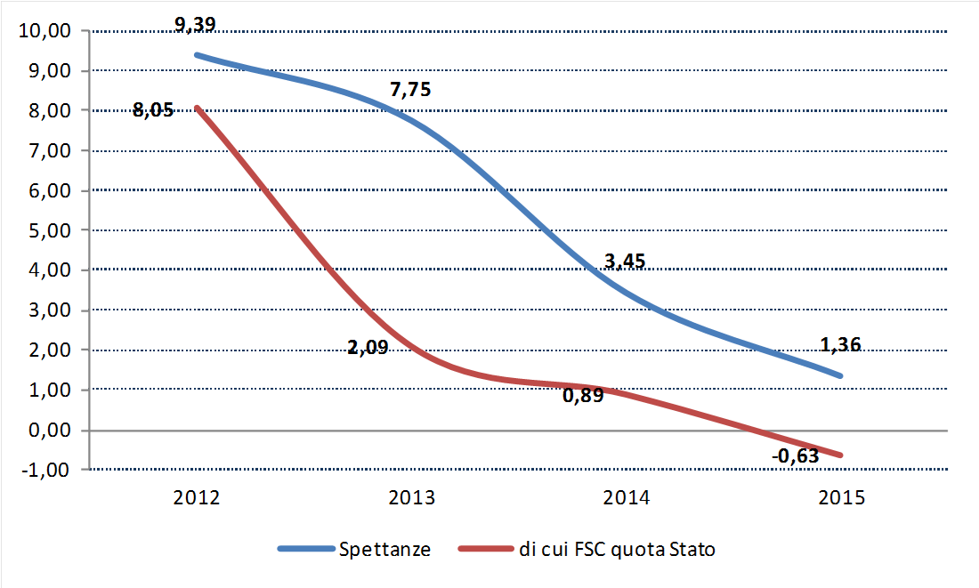
L'alimentazione e la ripartizione del fondo di solidarietà
Le risorse dei Comuni nel 2010 e nel 2015
La ritirata dello Stato
Si passa dai circa 10 miliardi di euro nel 2012 a 1,4 miliardi di euro nel 2015, anno in cui il Fondo di solidarietà comunale (FSC) è alimentato interamente da IMU comunale
Dal 2015 il contributo statale è negativo: i Comuni contribuiscono alle entrate dello Stato per 628 milioni (compresi circa 230 mln. da taglio per stima Mef terreni montani)

Slide 7
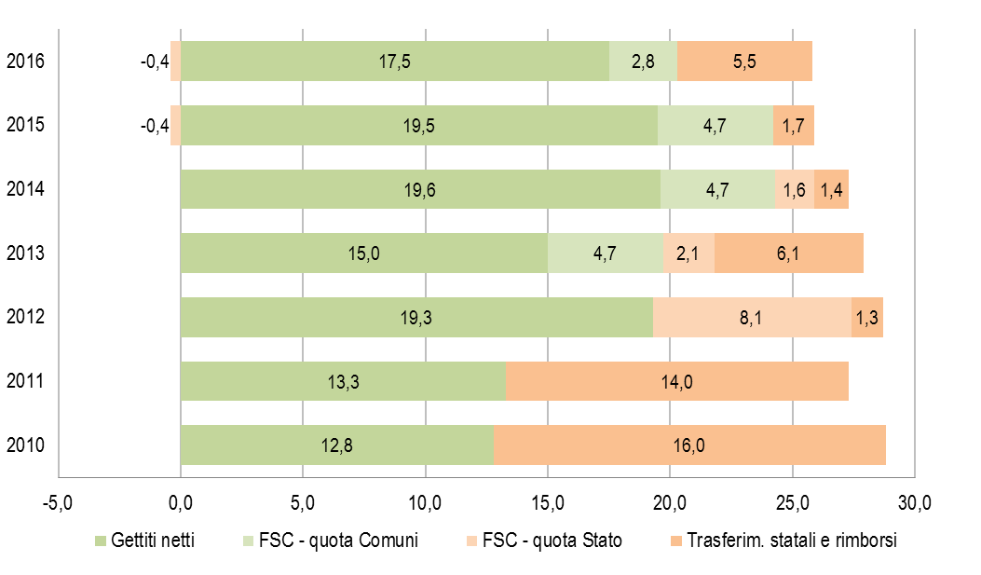
La metamorfosi della finanza comunale:
dai trasferimenti al riequilibrio interno

Slide 8
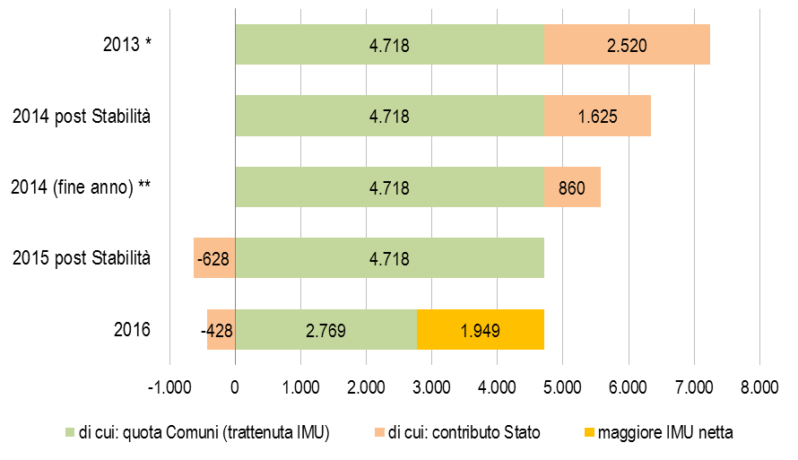
La metamorfosi della finanza comunale:
lo Stato non contribuisce più
TOTALE FSC:
7.238 mln
TOTALE FSC:
6.343 mln ( -12,4% )
TOTALE FSC:
5.543 mln ( -23,4% su 2013 )
TOTALE FSC:
4.090 mln ( -43,5% su 2013 )
TOTALE FSC:
2.341 mln ( -67,7% su 2013 )

Slide 9
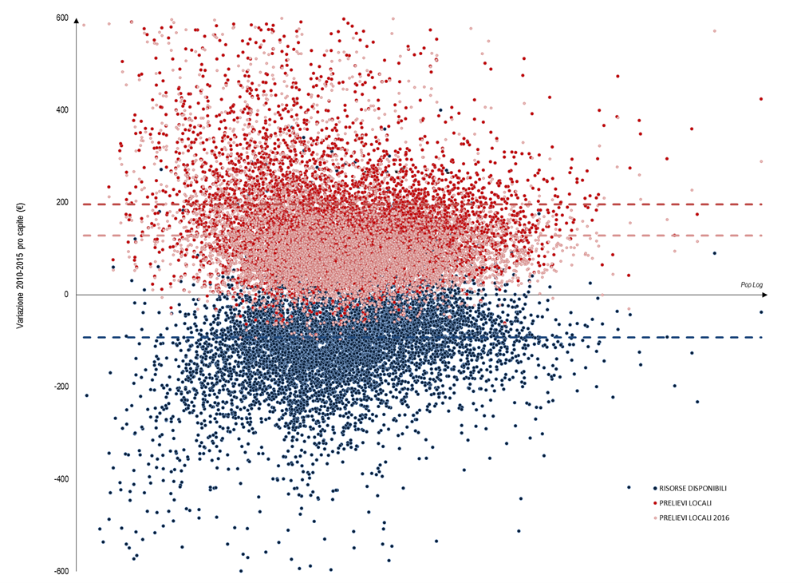

L’addio al modello della finanza derivata
senza approdare all’autonomia dei Comuni
La Corte dei conti ha recentemente definito sproporzionata la stretta imposta agli enti locali, limitando profondamente il grado di autonomia finanziaria e funzionale ad essi garantiti dal Titolo V della Costituzione e compromettendo seriamente, quindi, il binomio autonomia-responsabilità che dovrebbe invece alimentare il rapporto tra governo locale e cittadini in un contesto di reale decentramento
VARIAZIONE PRO CAPITE DELLE RISORSE DISPONIBILI E DEI PRELIEVI LOCALI
NEL PERIMETRO DELLE MANOVRE SUI COMUNI. Anni 2010-2015 a valori correnti con indice 2010 = 100
Var. 2010-2015: +195 euro pro capite
Var. 2010-2016*: +128 euro pro capite
Var. 2010-2015: -93 euro pro capite
Fonte: elaborazioni IFEL su dati Ministero dell’Interno, Ministero dell’Economia e delle Finanze e Agenzia delle Entrate

Slide 10
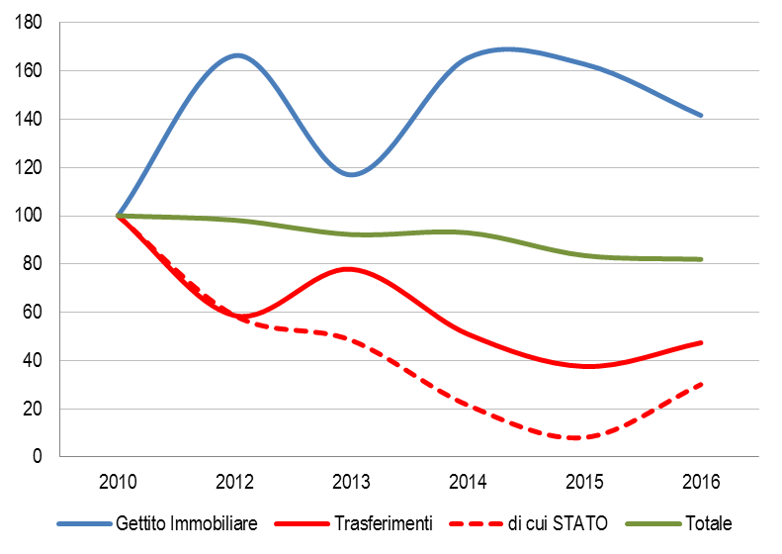
La dinamica della fiscalità immobiliare comunale:
maggiore sforzo fiscale ma minori risorse in bilancio
CONFRONTO TRA GETTITO IMMOBILIARE E TRASFERIMENTI ERARIALI NELLA FINANZA COMUNALE
Anni 2010-2016 a valori correnti con indice 2010 = 100
Fonte: elaborazioni IFEL su dati Ministero Interno e Agenzia delle Entrate

